Slide 1
Чисельні методи в інженерних розрахунках
www.k123.com.ua www.k123.org.ua a281@ukr.net Чисельні методи в інженерних розрахунках Л1 1-1
Метод ізоляції кореня

Slide 2
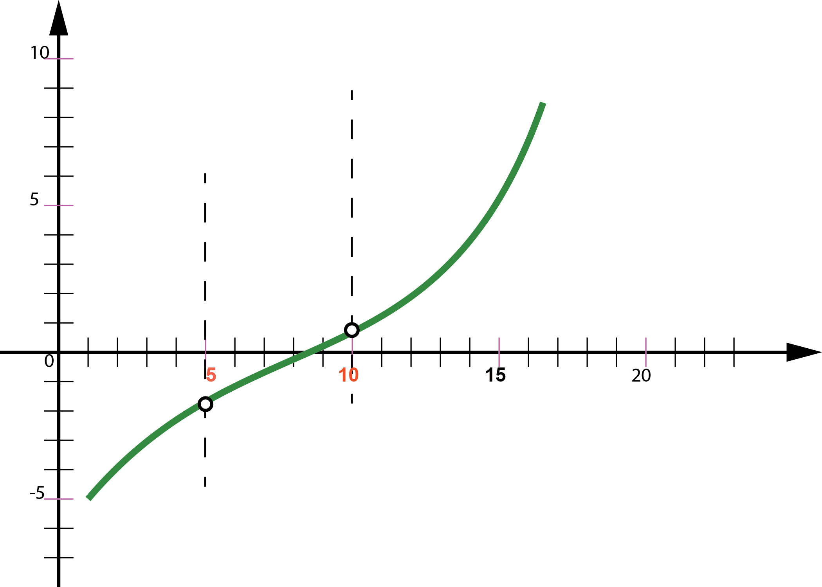
Метод ізоляції кореня
www.k123.com.ua www.k123.org.ua a281@ukr.net Чисельні методи в інженерних розрахунках Л1 1-1

Slide 3
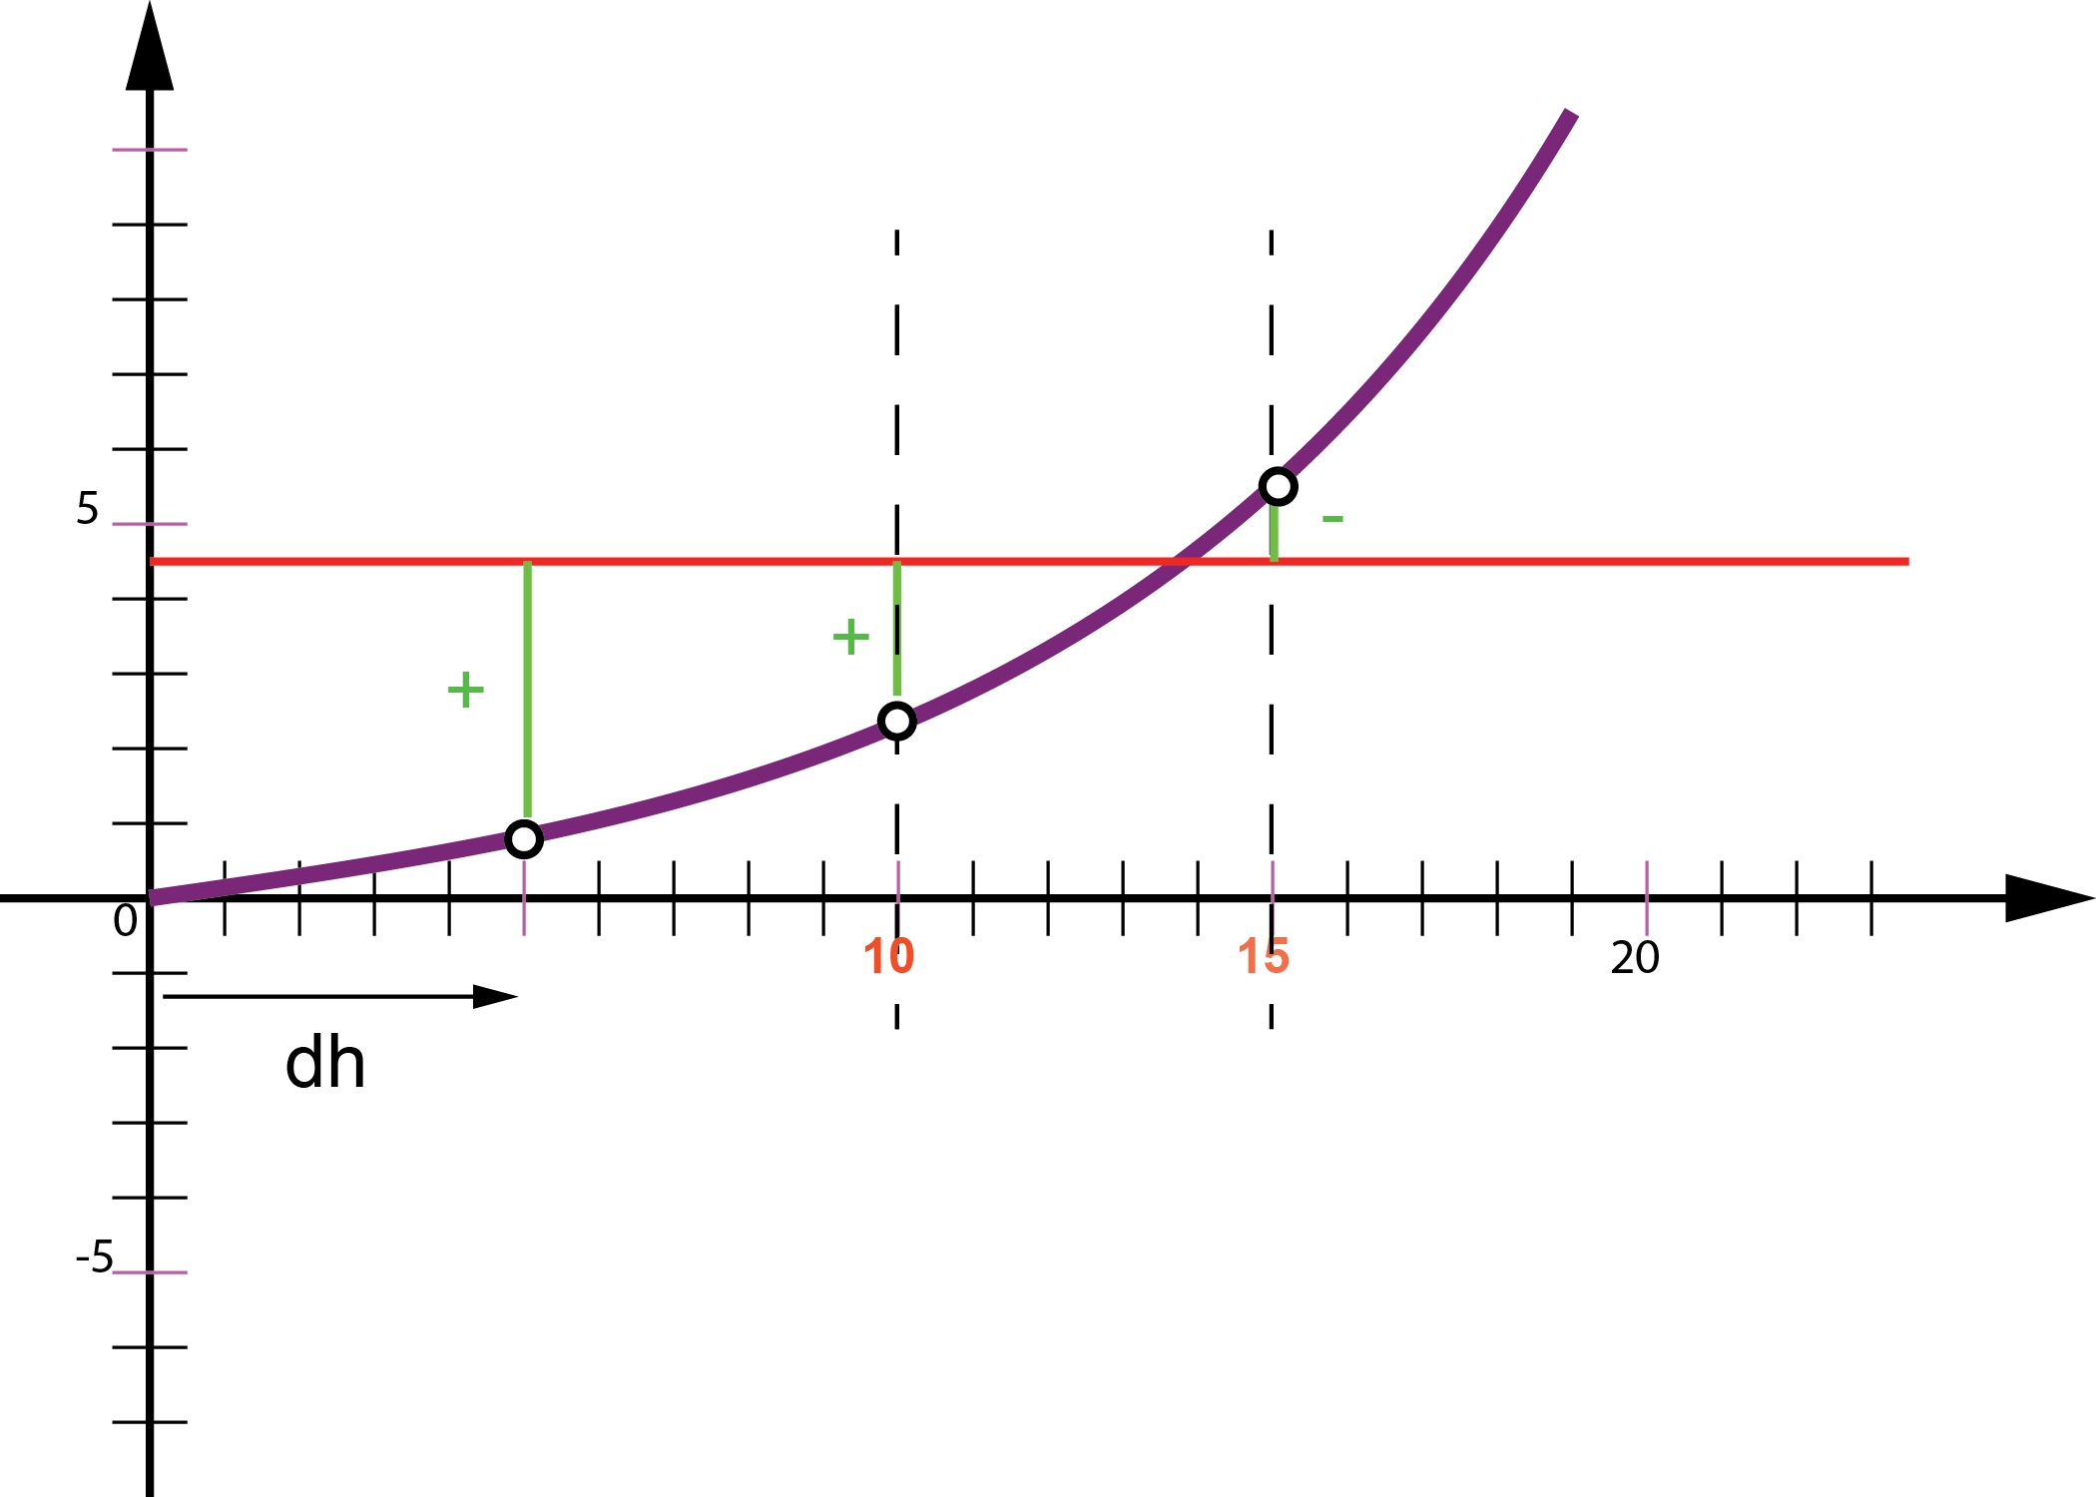
Метод ізоляції кореня
www.k123.com.ua www.k123.org.ua a281@ukr.net Чисельні методи в інженерних розрахунках Л1 1-1

Slide 4
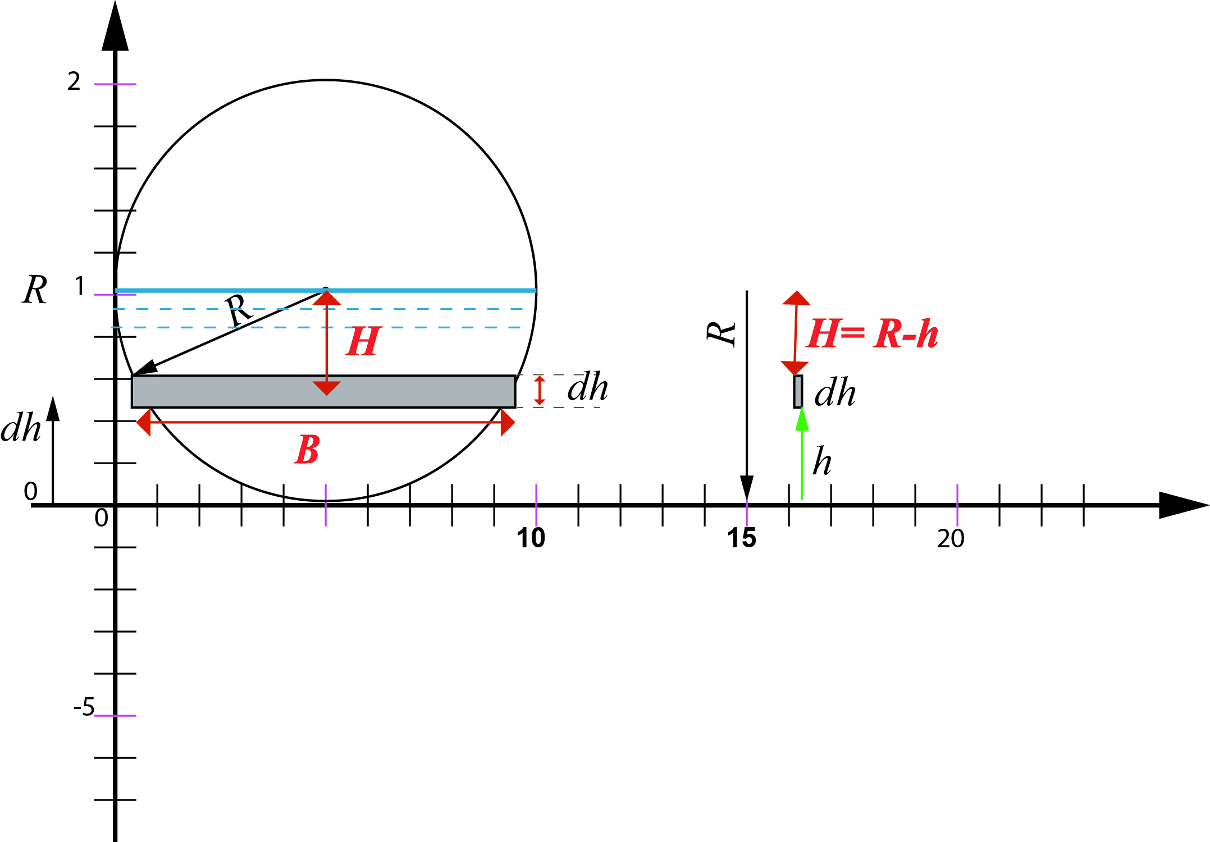
Iтерація
www.k123.com.ua www.k123.org.ua a281@ukr.net Чисельні методи в інженерних розрахунках Л1 1-1

Slide 5
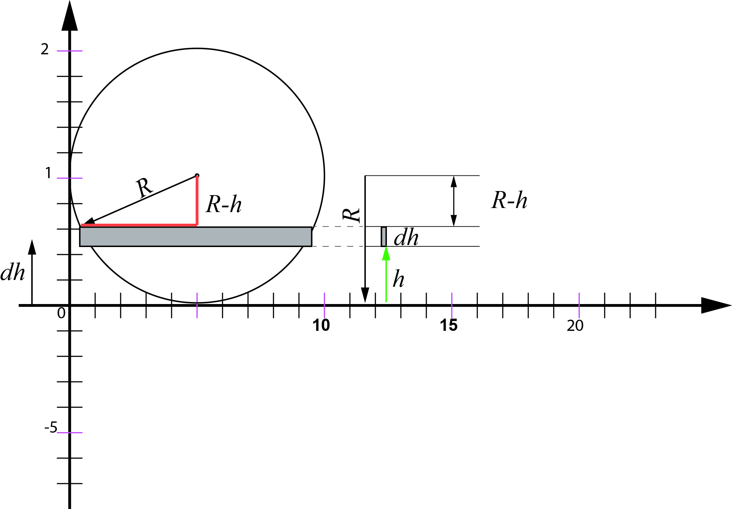
Iтерація
www.k123.com.ua www.k123.org.ua a281@ukr.net Чисельні методи в інженерних розрахунках Л1 1-1

Slide 6
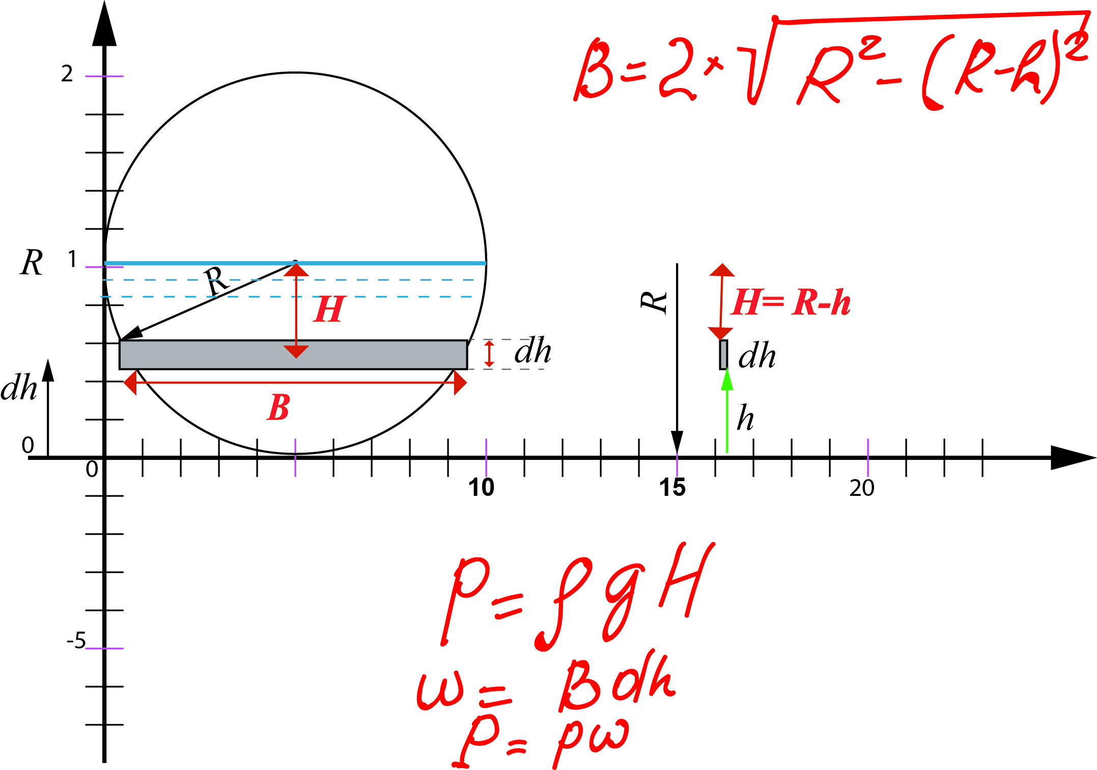
Iтерація
www.k123.com.ua www.k123.org.ua a281@ukr.net Чисельні методи в інженерних розрахунках Л1 1-1

Slide 7
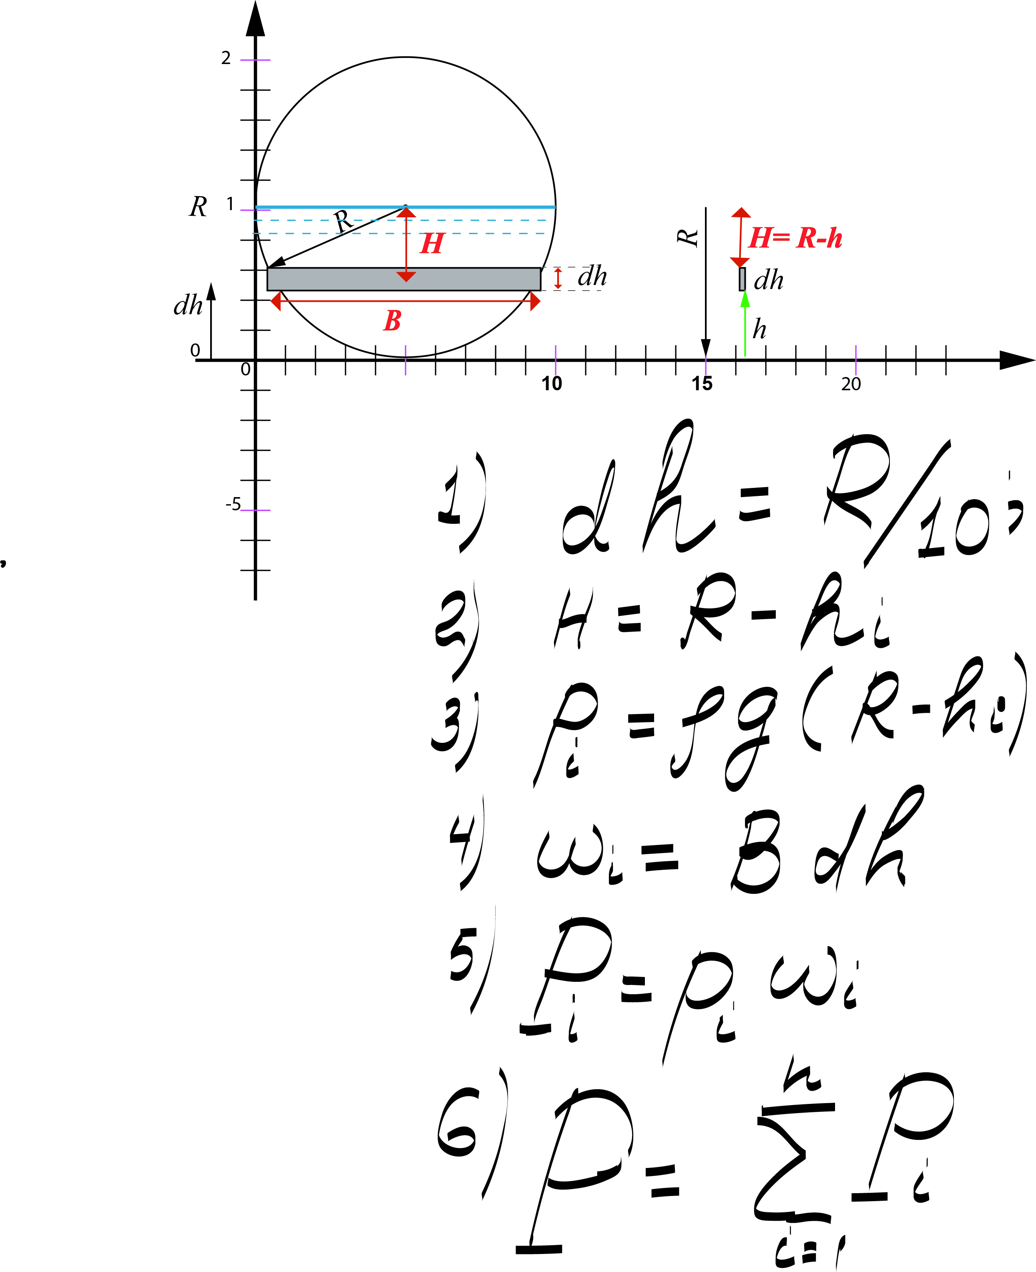
Iтерація
www.k123.com.ua www.k123.org.ua a281@ukr.net Чисельні методи в інженерних розрахунках Л1 1-1

